Slide 1

ALGORITMOS E ESTRUTURAS DE DADOS
Projeto 1:
Gestão de Horários
Beatriz Sonnemberg- 202206098;
Marta Costa-202207879;
Lara Cunha- 202108876;

Slide 2
Descrição do Projeto
O objetivo deste projeto é desenvolver um sistema para gerenciar os horários das aulas do curso L.EIC após a elaboração dos mesmos. O sistema deve incluir diversas funcionalidades relacionadas aos horários, como modificação, busca, visualização, ordenação, listagem, entre outras.
O projeto visa criar um sistema para lidar com esses horários de forma eficiente.

Slide 3
Descrição da Resolução
Começamos por ler os ficheiros .csv e guardamos as suas informações em vetores;
Em seguida, tratamos do processamento de pedidos de leitura de horários, de adição, remoção ou troca de Uc atendendo às seguintes regras :
Cada aluno não pode estar inscrito em mais que 7 Uc ;
Tem que haver pelo menos uma vaga na Uc para o utilizador poder trocar ou adicionar uma Uc;
A troca ou adição de uma Uc não pode causar conflitos de horário com outra Uc;
Cada estudante só pode estar inscrito numa turma a cada Uc;
Cada turma só pode aceitar um novo estudante se a sua capacidade não for excedida;
Cada turma só pode aceitar novos estudantes se o balanço entre turmas for menor ou igual a 4;
Não podem haver conflitos entre o horário do aluno e o horário da sua turma;

Slide 4
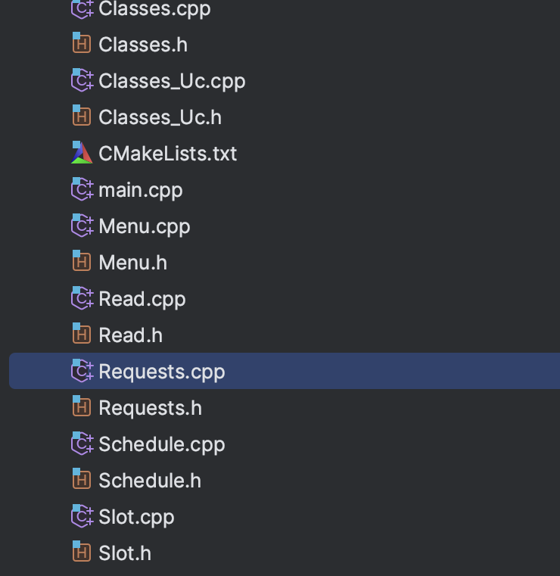
Classes Utilizadas
Menu;
Read;
Student;
Classes;
Classes_Uc;
Schedule;
Slot;
Requests.

Slide 5
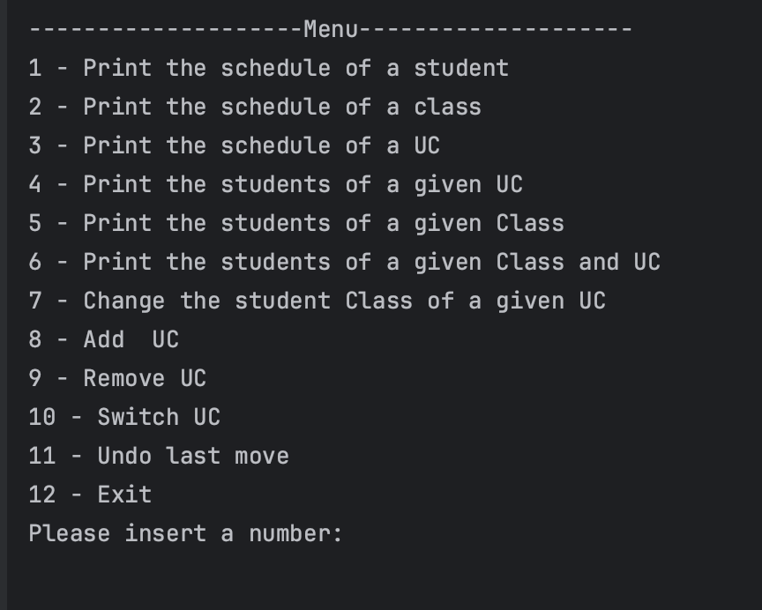
Funcionalidades Implementadas
Visualização de Dados:
“Print the schedule of a student”;
“Print the schedule of a class”;
“Print the schedule of a UC”;
“Print the students of a given UC”;
“Print the students of a given Class”;
“Print the students of a given Class and UC”.

Slide 6
Funcionalidades Implementadas
Alterações no Horário:
“Change the student Class of a given UC”;
“Add UC”;
“Remove UC”;
“Switch UC”;

Slide 7
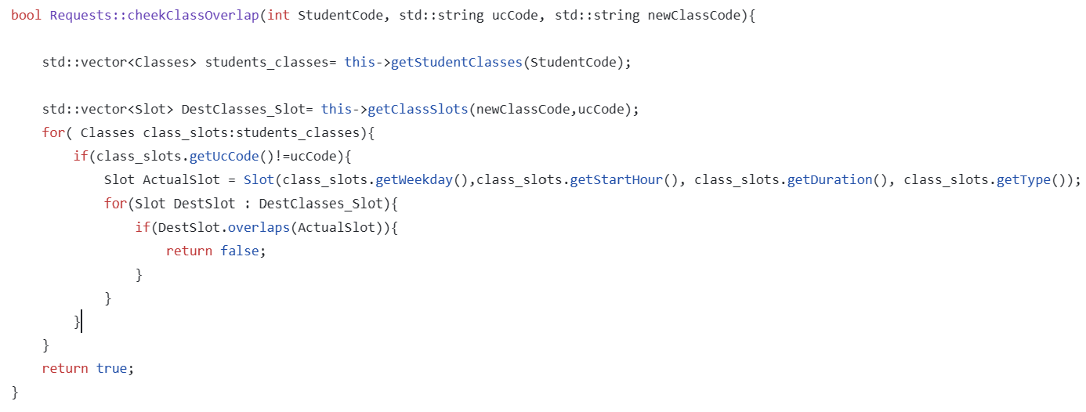
Funcionalidades Implementadas
Não pode haver conflitos de horários
Esta função, cheekClassOverlap, verifica se há conflitos de horários entre as aulas de um estudante (StudentCode) e uma nova turma (newClassCode) em uma UC específica (ucCode). Ela compara os horários das aulas para verificar se há sobreposições.

Slide 8
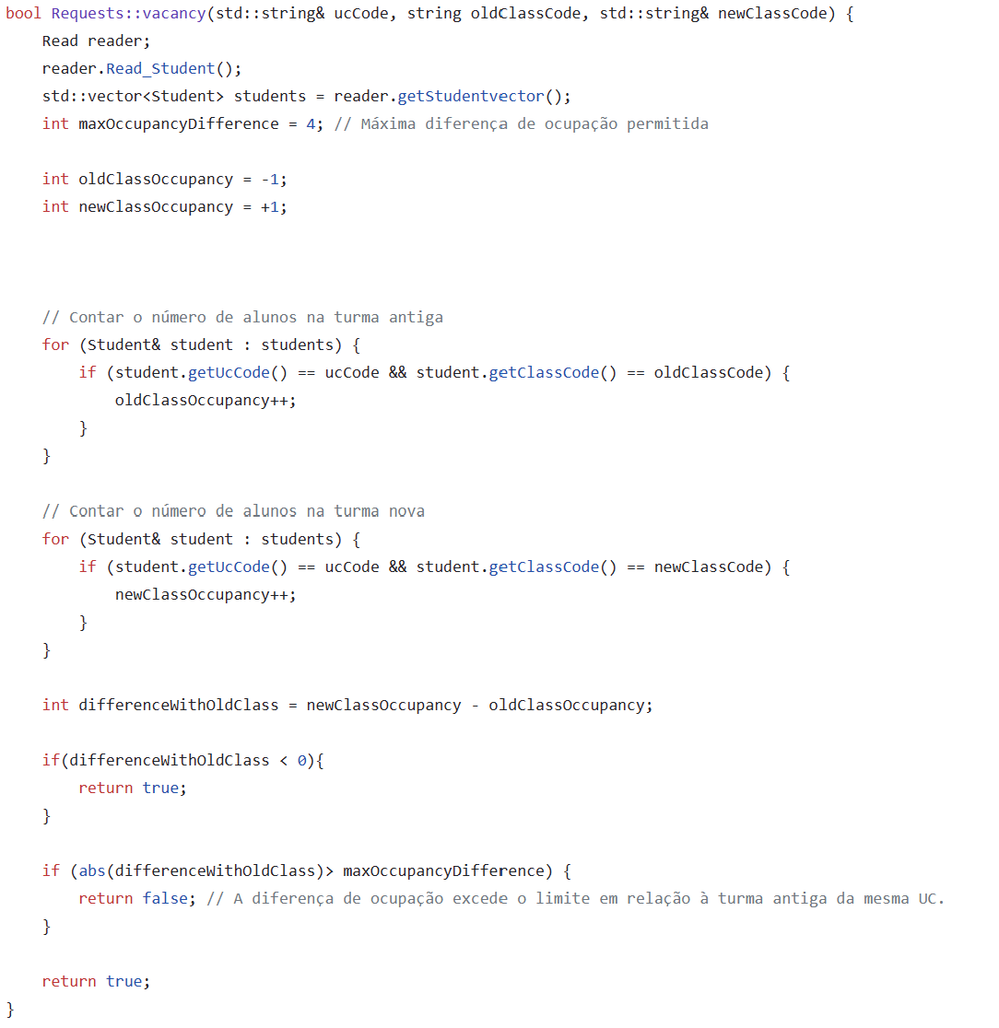
Funcionalidades Implementadas
A mudança não pode provocar desequilíbrio
Esta função, vacancy, verifica se uma transferência de uma turma antiga (oldClassCode) para uma nova turma (newClassCode) numa UC específica (ucCode) é permitida com base na diferença de ocupação máxima permitida.

Slide 9
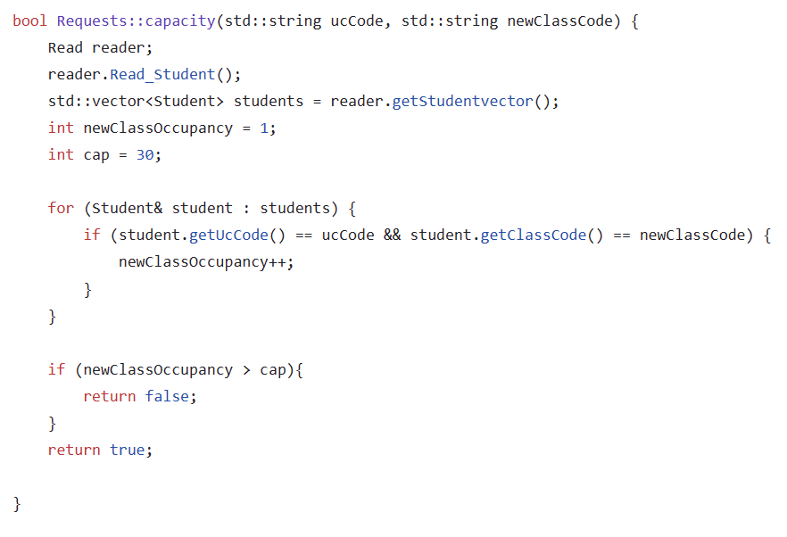
Funcionalidades Implementadas
Tem que haver vaga na turma
A função capacity verifica se uma nova turma (newClassCode) de uma disciplina específica (ucCode) tem capacidade para receber mais alunos.

Slide 10
Dificuldades na Realização do Projeto
O desenvolvimento de um sistema de gestão de horários para um curso como o LEIC é bastante desafiador. Estas são algumas das dificuldades que encontramos durante a realização deste projeto:
Iteração com a base de dados: Gravar dados em arquivos na base de dados em ficheiros .csv;
Conflitos com a base de dados: Lidar com a sobreposição de horários, como duas unidades curriculares com turmas que têm o horário das suas aulas ao mesmo tempo.

